Slide 1
Notes:
Til høsteksamen innførte Utdanningsdirektoratet en ny administrasjonstjeneste for eksamen.
Tjenesten skal gi alle i skolesektoren en sikker, effektiv og lettfattelig administrasjon av eksamen og prøver. Den nye tjenesten skal også håndtere lokalt gitt eksamen, noe som ikke vært en del av systemet tidligere. Brukerhistorier FM, FK, kommunar
Dette er en presentasjon som viser hvordan den nye tjenesten ser ut for deg som jobber med eksamen i kommunen. Deretter ser du hvordan tjenesten ser ut for deg som er skoleadministrator på en grunnskole.

Slide 2
Om nytt eksamensadministrasjonssystem
Utdanningsdirektoratet har innført en ny tjeneste for å administrere eksamen på www.udir.no . Den nye tjenesten åpna for påmelding av kandidater til grunnskoleeksamen 11. januar 2016.
Tjenesten erstatter Prøveadministrasjonssystemet (PAS) for administrasjon av eksamen.
Prøver (NP/KP) administreres fortsatt i PAS mens utvikling av en ny tjeneste for å administrere prøver pågår.
Presentasjonen:
Viser hvordan den nye tjenesten ser ut for deg som jobber med eksamen i kommunen.
Viser hvordan den nye tjenesten ser ut for deg som er skoleadministrator på en grunnskole. Denne delen av presentasjonen kan også brukes til å vise tjenesten til brukere du har ansvaret for.
Notes:
Du finner forklaringer til lysbildene i notatfeltet under hvert lysbilde.
NB! I år må dere forholde dere til begge systemene: både «gamle» PAS og «nye» PAS

Slide 3
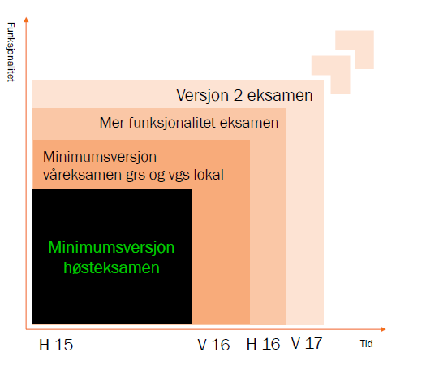
Nye PAS: Våreksamen 2016: sentralt gitt eksamen grunnskule og vgo + lokalt gitt eksamen vgo.
«Gamle» PAS:
Årets kartleggingsprøver og nasjonale prøver skal fortsatt gjennomføres i «gamle» PAS.
Notes:
Første versjon av den nye tjenesten ble tatt i bruk for sentralt gitt eksamen for videregående høsten 2015.
Til våreksamen 2016 utvides tjenesten til også å omfatte grunnskoleeksamen og lokalt gitt eksamen VGO, mens årets kartleggingsprøver og nasjonale prøver fortsatt gjennomføres gamle PAS.

Slide 4
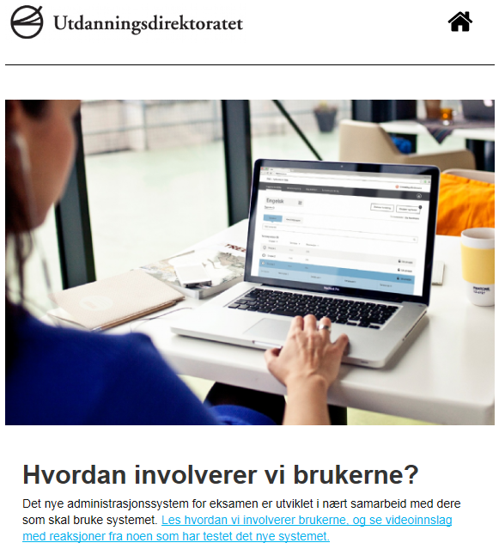
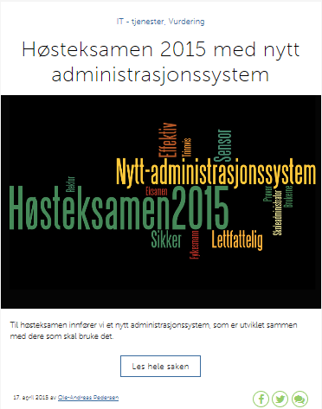
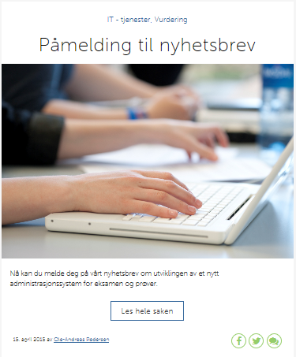
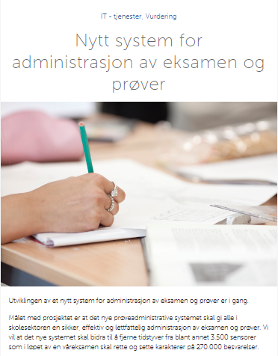
Nyhetsbrev, utviklingsbloggen #udirbeta og masseutsendinger
http://udirbeta.udir.no/
Notes:
Informasjon om systemet vil komme på vanlig måte i masseutsendinger og på udir.no.
I tillegg er det opprettet et eget nyhetsbrev (se http://udirbeta.udir.no/pamelding-til-nyhetsbrev/).
UDIR blogger også jevnlig om utviklingen av systemet på utviklingsbloggen #udirbeta (http://udirb.eta.udir.no/).

Slide 5
Gjennomføringsansvar og brukerstøtte
§ 3-28 Kommunen har ansvaret for å trekkje fag og elevar til sentralt gitt eksamen i grunnskolen og for den praktiske gjennomføringa av eksamen. Forskrift til opplæringslova
§ 3-26 Vertskommunen har ansvaret for å trekkje fag og elevar til sentralt gitt eksamen i grunnskolen og for den praktiske gjennomføringa av eksamen. Forskrift til friskolelova
Brukerstøtte følger tjenestevei. Kommunen har ansvar for brukerstøtte til skolene – også til friskoler.
Notes:
Slik det har vært nå har ofte skolene tatt direkte kontakt med FM. Kommunen mister da oversikt over evt problemer på egne skoler.
Kommunen er ansvarlig: Brukerstøtte, vaktordning under eksamensgjennomføringen og IKT ansvarlig tilgjengelig.

Slide 6
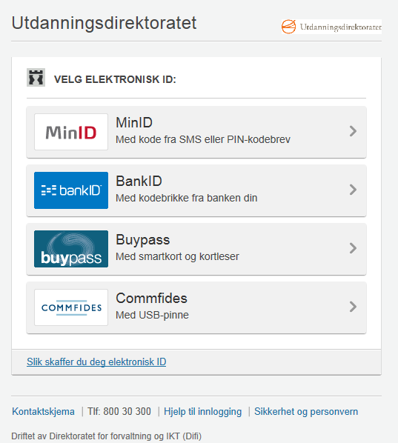
Pålogging for brukere til nytt system skjer med bruk av ID-porten eller Feide
ID-porten har egen brukerstøtte:
Les mer på www.difi.no/veiledning/ikt-og-digitalisering/id-porten
Notes:
Pålogging til nytt system skjer med bruk av ID-porten eller Feide og bruk av to-faktorautentisering. Det gir blant annet økt sikkerhet mot ID-tyveri.
Innlogga i «gamle» PAS i 2015? Brukere skal være importert til nye PAS. Hvis ikke må en gå tenesteveg: Skole -> kommune -> Fylkesmann -> UDIR
Feide - Felles Elektronisk IDEntitet - er Kunnskapsdepartementets valgte løsning for sikker identifisering i utdanningssektoren. Les mer på www.feide.no
ID-porten
er statens innloggingsløsning til offentlige tjenester
blir benyttet av over 400 offentlige virksomheter
gir tilgang til over 600 forskjellige tjenester
du kan velge om du vil logge inn med
MinID, BankID, Buypass eller Commfides
mobiltelefon, kodekort, eller kodenøkkel
har egen brukerstøtte fra difi
Les mer på www.difi.no/veiledning/ikt-og-digitalisering/id-porten

Slide 7
Funksjoner for kommunenivå

Slide 8
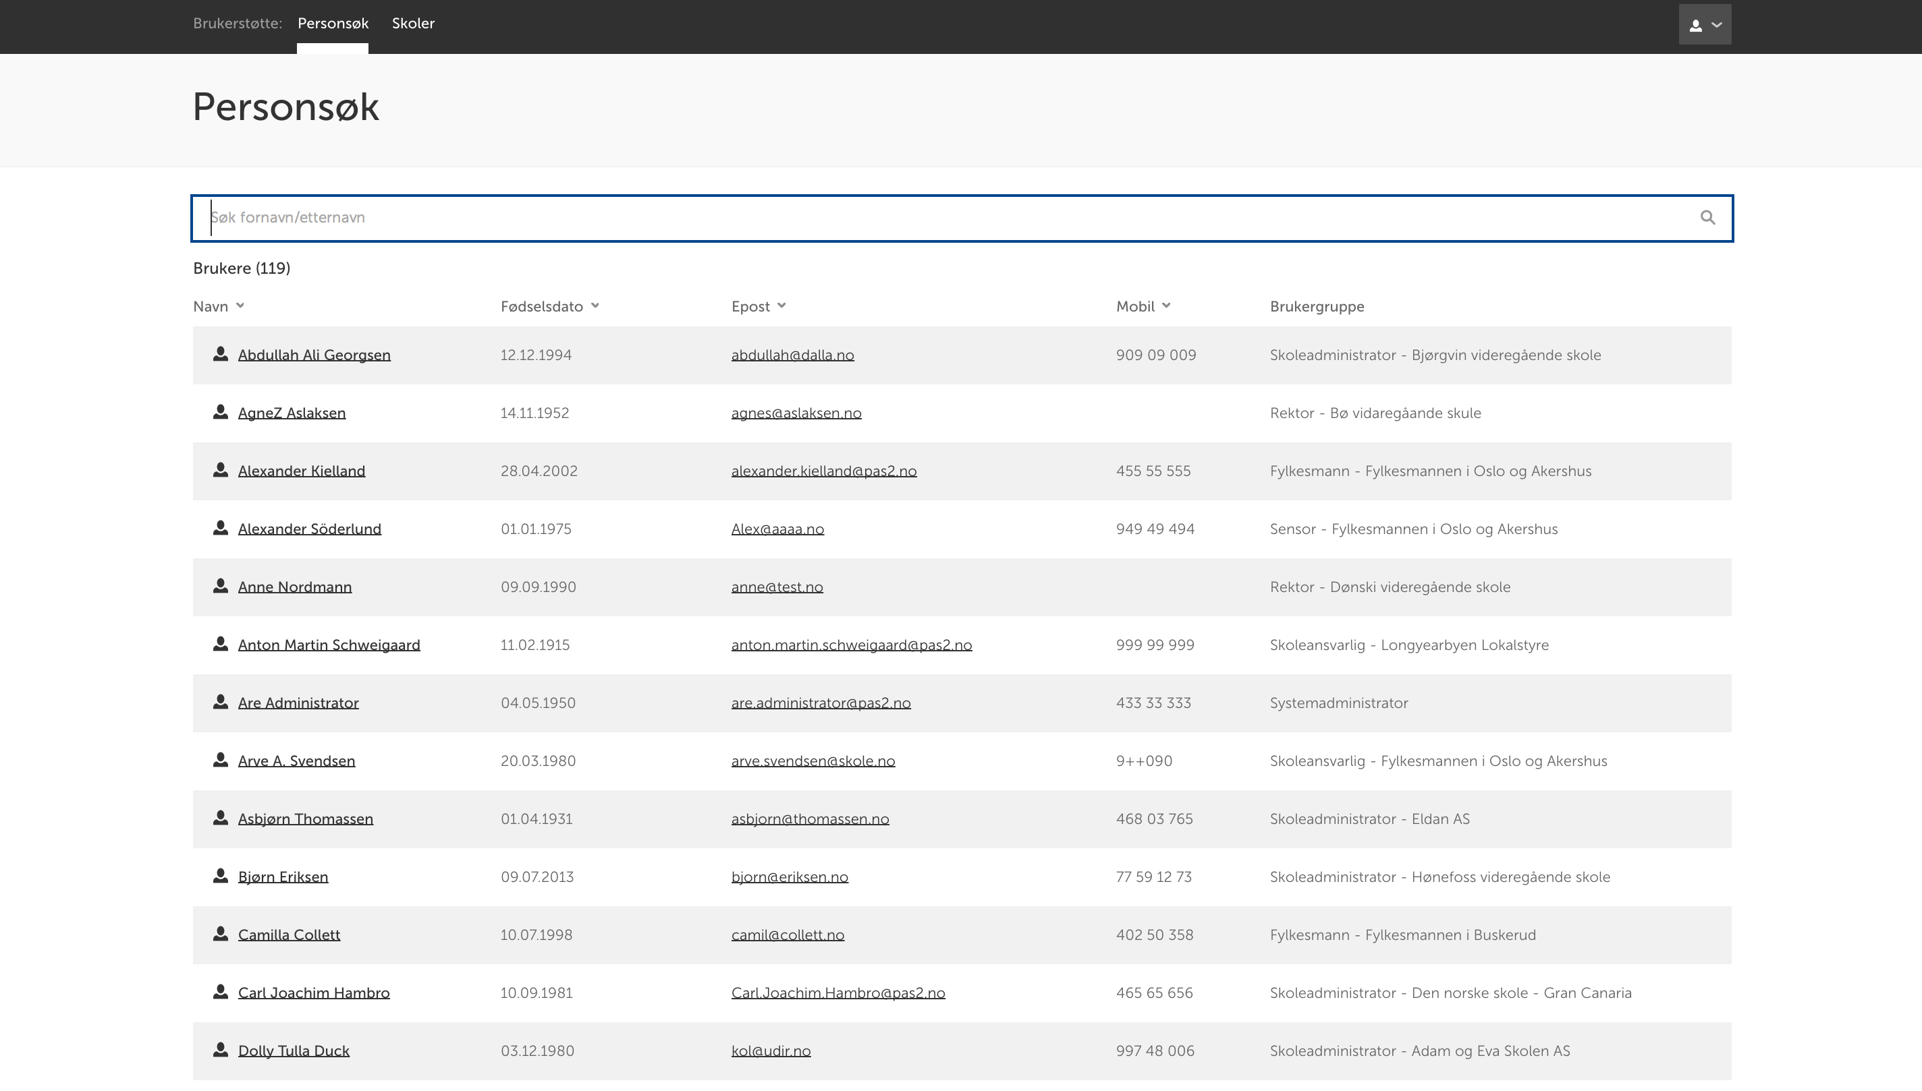
Prosjektbakgrunn
PERSONSØK
Her kan du søke etter alle skoleadministratorer og sensorer i din kommune.
Notes:
Legge til skoleadministrator? For å søke etter fagpersoner må du velge ”foreslå fagperson” for en av skolene.
Ut fra FMs bilde ser det ut til at fanen «personsøk» endret navn til «Brukere».
(Gjeld Fylkesmannen: Vi ser nå vi logger oss inn som kommune at bildet ser «annerledes» ut. Trolig skyldes dette at vi i tillegg har FM-rolle og at dette «overstyrer» evt andre roller vi måtte legge til. Uheldig siden vi ikke helt ser hva kommunen ser. Dette kan endre seg siden systemet foreløpig er en «minimumsversjon».)

Slide 9
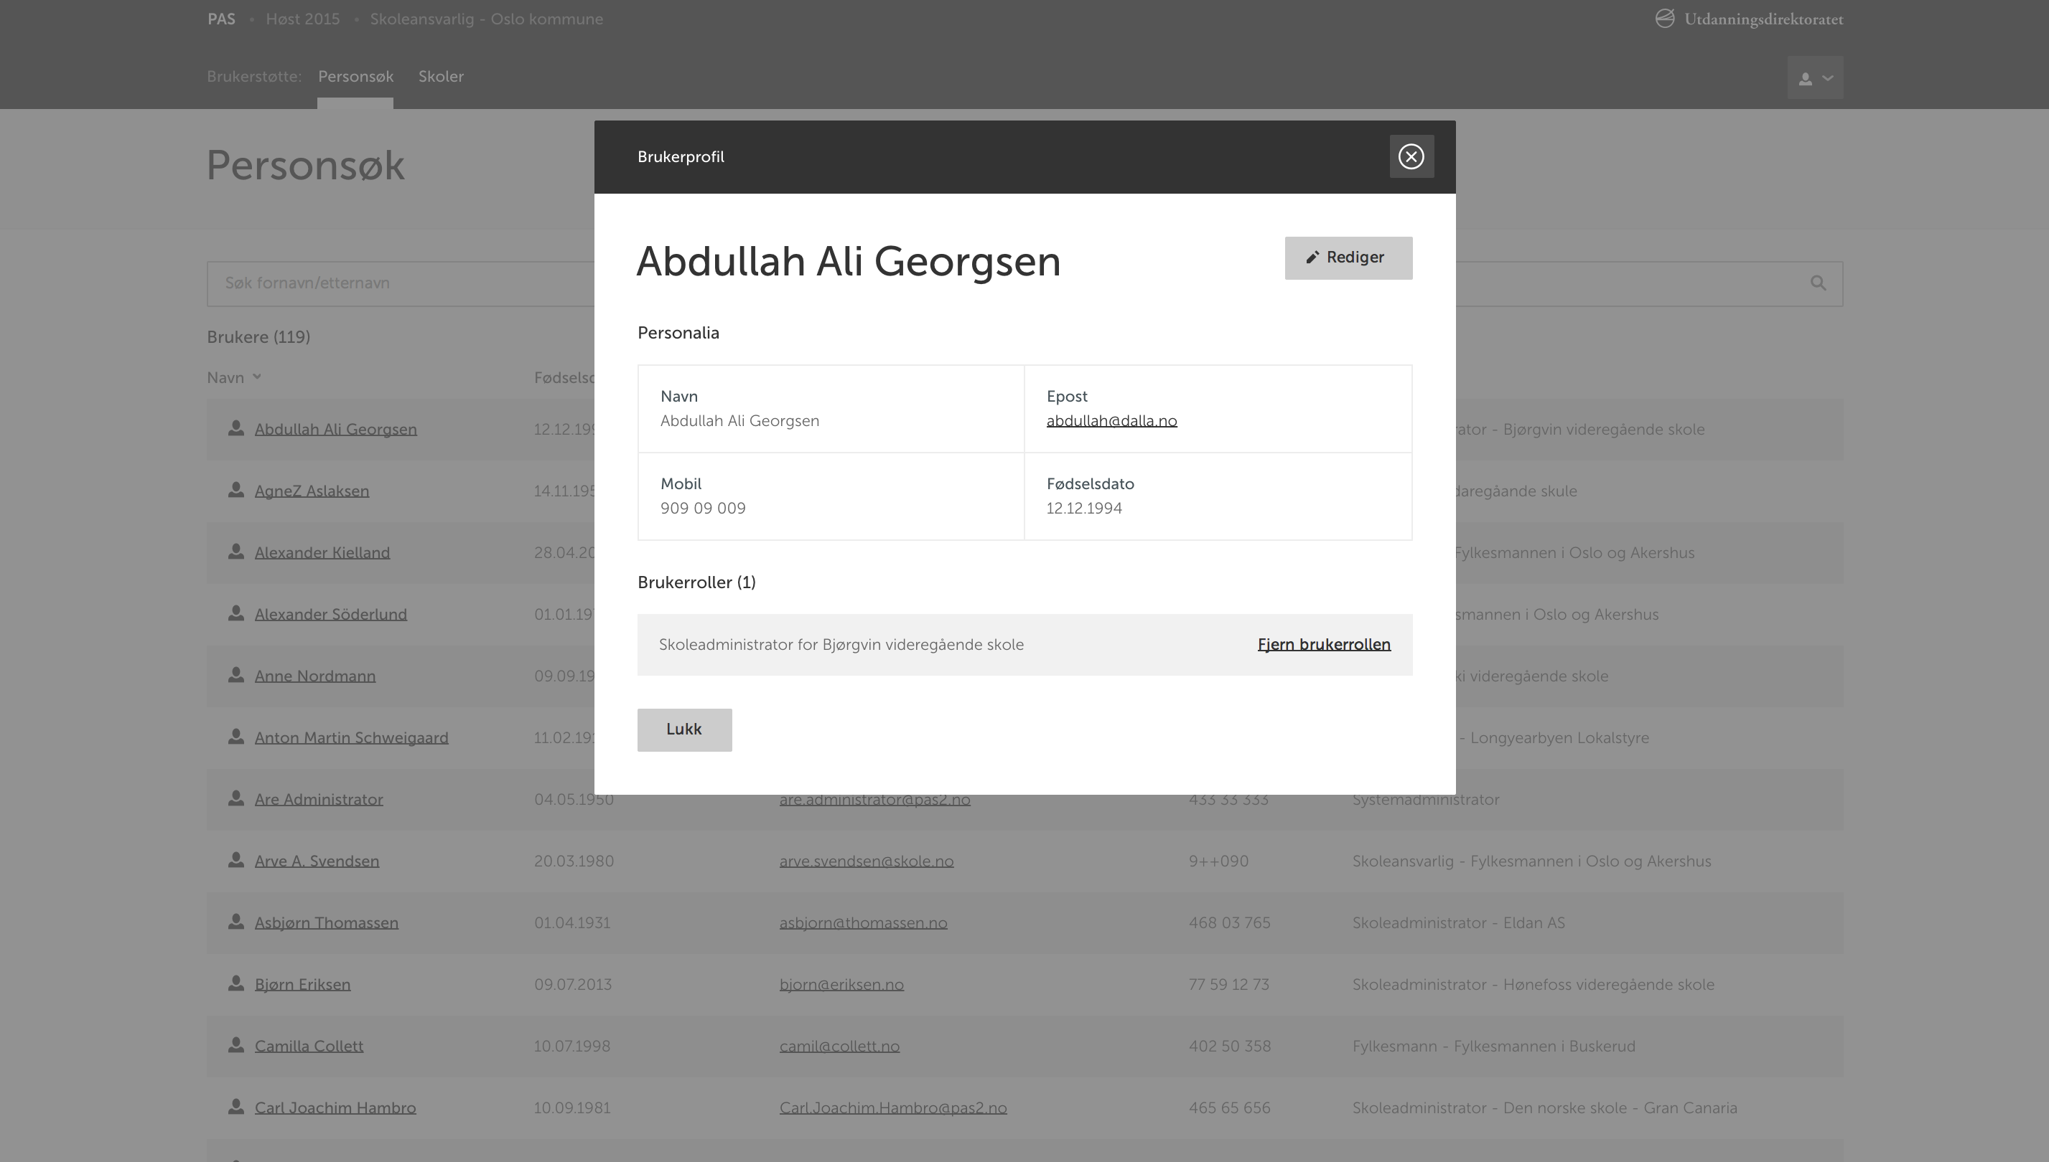
Prosjektbakgrunn
PERSONSØK
Ved å trykke på en person i listen du søkte opp, vises personalia til den personen, muligheten til å redigere personalia og muligheten til å fjerne brukerrollen. Kommunen kan redigere personalia ved å velge ”rediger”.

Slide 10
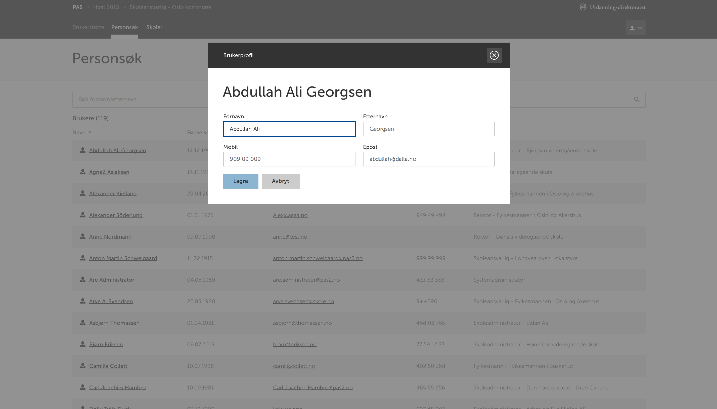
Prosjektbakgrunn
Du ikke kan redigere fødselsnummer.

Slide 11
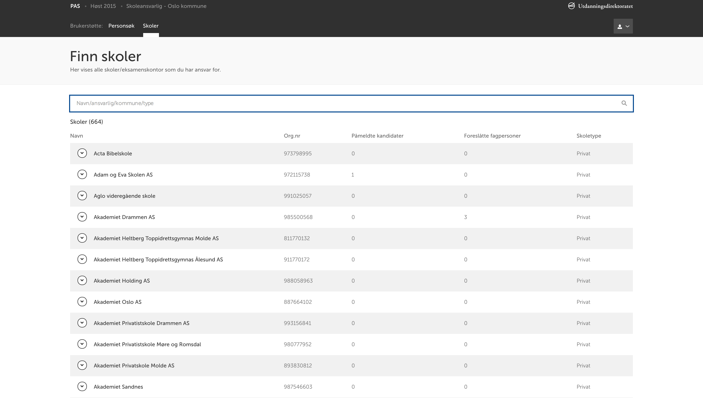
Prosjektbakgrunn
FINN SKOLER
Her vil kommunen finne alle skolene de har ansvar for i forbindelse med eksamensgjennomføring – også privatskolene.
Notes:
Ut fra denne oversikten kan kommunen se oppdaterte tall for påmeldte kandidater og foreslåtte fagpersoner hos hver enkelt skole slik at kommunen kan følge opp skolene på en hensiktsmessig måte.

Slide 12
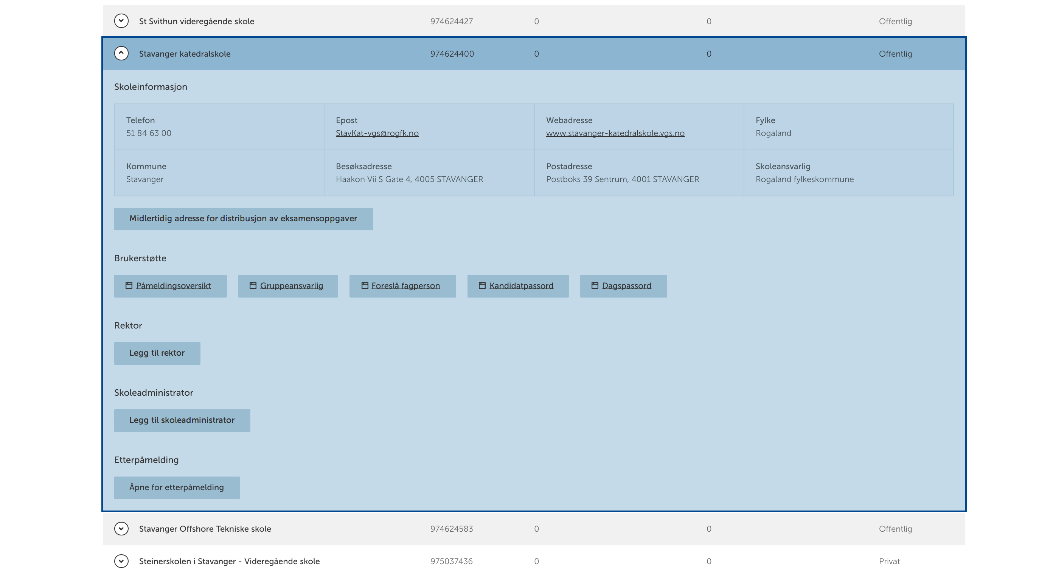
Prosjektbakgrunn
FINN SKOLER
Når du ekspanderer visningen av en skole så får du opp en del ekstra informasjon og funksjonalitet direkte knyttet til skolen. Det er ikke mulig selv å åpne for etterpåmelding (FMMR) eller registrere midlertidig adresse.
Notes:
Brukerstøtte følger tjenestevei. Kontakt din Fylkesmann.

Slide 13
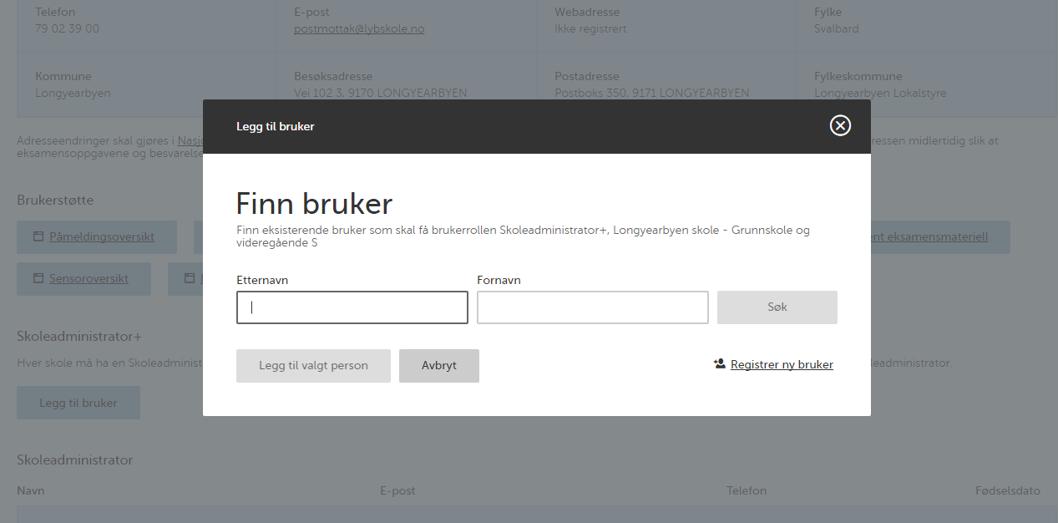
LEGG TIL SKOLEADMINISTRATOR+
Du kan legge til én bruker som «skoleadministrator+» på valgt skole. «Skoleadministrator+» vil da kunne legge til andre skoleadministratorer på sin skole.
Notes:
- Dette skal gjøres på alle kommunens skoler, også de private. Dette er for å gi en person ansvar som brukeradministrator for skoleadministratorene på sin skole og for å begrense tilgangen til å tildele roller i systemet av sikkerhetshensyn.
-«Skoleadministrator+» vil da kunne legge til andre skoleadministratorer på sin skole. Dette er den eneste funksjonen som skiller brukeren fra en ordinær skoleadministrator. Årsaken til at vi trenger en slik rolle er bedre sikkerhet rundt hvem som kan tildele nye brukerrettigheter på en skole.
Skoleadministrator+ MÅ rydde i skoleadministratorer. Alle skoleadministratorar ser trekket. VIKTIG at KUN de som reellt skal ADMINISTRERE eksamen har rollen skoleadinistrator (+)
Alle andre (faglærere osv) SKAL ha rollen GRUPPEANSVARLIG på aktuell fagkode /fagkoder
BLIR TREKKET KJENT FØR OFFENTLIGGJØRING 18. mai – må trekket gjøres på nytt.

Slide 14
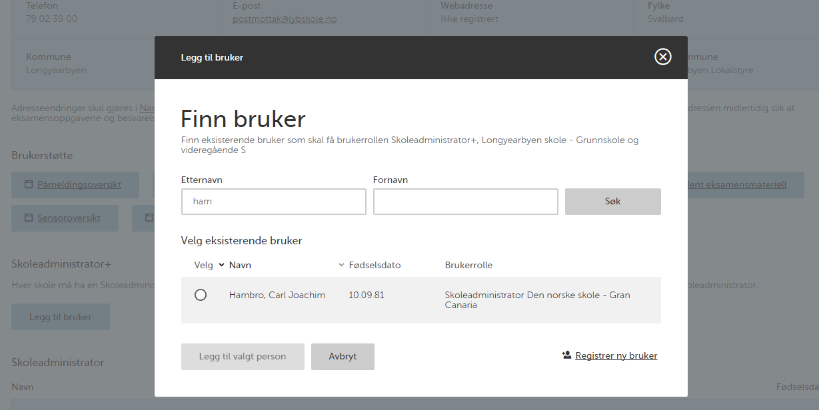
LEGG TIL SKOLEADMINISTRATOR+
Før du legger til en brukerrolle i systemet søker du for å se om brukeren allerede er registrert.
Notes:
Grunnet økt krav til sikkerhet og risiko for ID-tyveri, kan man ikke søke etter eksisterende brukere med fødselsnummer i det nye systemet. I stedet må man søke ved hjelp av etternavn og fornavn.

Slide 15
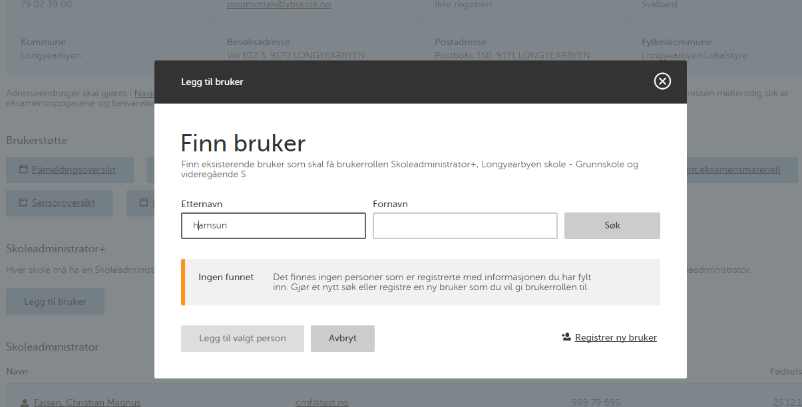
Prosjektbakgrunn
LEGG TIL SKOLEADMINISTRATOR+
Dersom personen ikke allerede er registrert i ”PAS” må du velge ”registrer ny bruker”.
Notes:
Dersom personen du vil tildele rolle til ikke allerede er registrert, må du velge ”registrer ny bruker”.

Slide 16
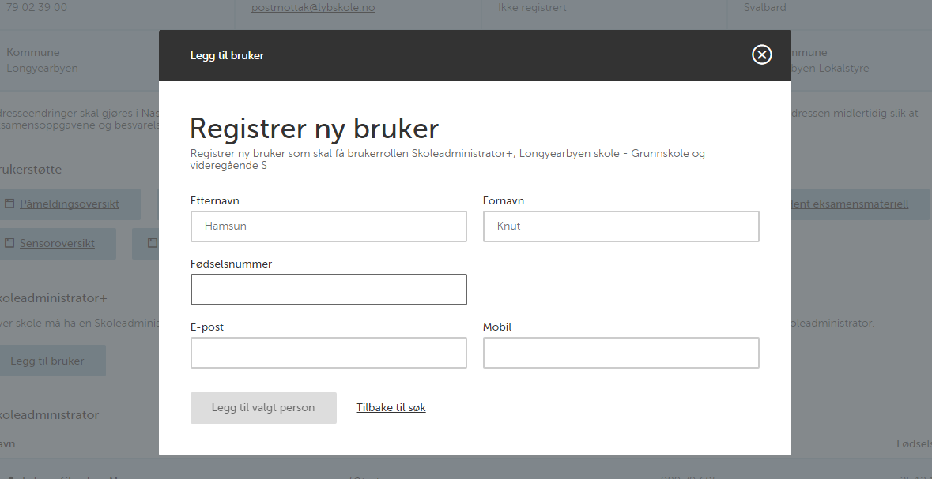
Prosjektbakgrunn
LEGG TIL SKOLEADMINISTRATOR+
For å registrere ny bruker må du registrere etternavn, fornavn, fødselsnummer, epost og mobilnummer. Dersom du søkte etter personen vil navnet automatisk fylles inn i skjemaet.
Notes:
For å registrere ny bruker må du registrere etternavn, fornavn, fødselsnummer, epost og mobilnummer. Dersom du søkte etter personen vil navnet automatisk fylles inn i skjemaet.

Slide 17
2. Funksjoner for skoleadministrator

Slide 18
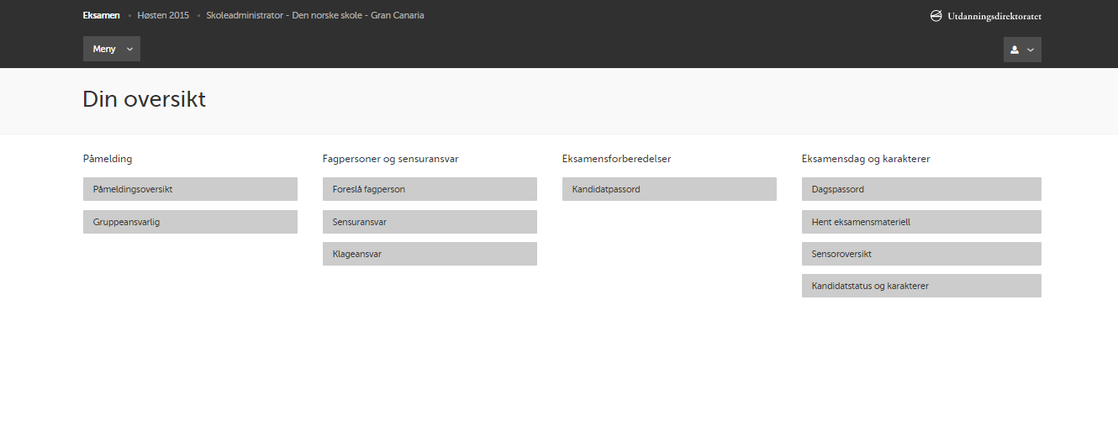
Prosjektbakgrunn
MENY
Funksjoner til skoleadministrator våren 2016.
Notes:
- Under knappen “Meny”, vises den funksjonaliteten som er laget for skoleadmininistrator.
- Faner: Påmelding, Fagpersoner og sensuransvar, Eksamensforberedelser og Eksamensdag og karakterer.
- Grupperingen er gjort på bakgrunn av brukertesting og brukerintervjuer med skoleadministaratorer.

Slide 19
Om å legge til kandidater

Slide 20
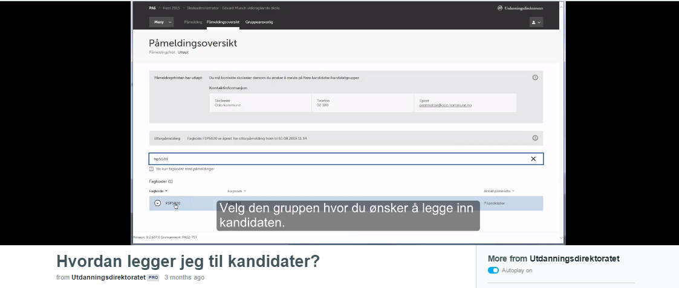
Det er laget veiledningsfilmer om utvalgte funksjoner for skoleadministrator og sensor. Kandidatpåmelding: http://www.udir.no/Vurdering/Eksamen-grunnskole/#Pamelding-av-eksamenskandidater

Slide 21
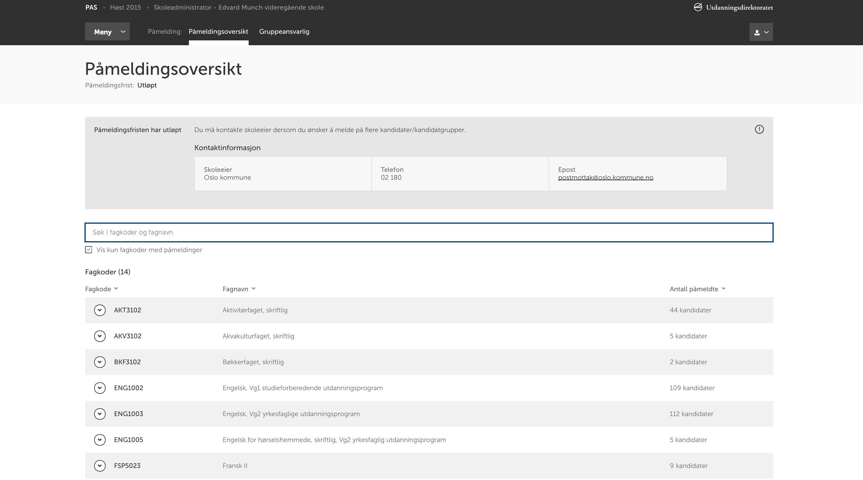
Prosjektbakgrunn
PÅMELDINGSOVERSIKT
I denne visningen kan skoleadministrator se hvilke fagkoder som har påmeldte kandidater fra sin skole, eller få en oversikt over alle fagkoder dersom haken for ”Vis kun fagkoder med påmeldinger” fjernes i boksen under søkefeltet.
Notes:
Obs! I dette bildet har påmeldingsfristen gått ut. Da vil skoleadministratoren få en melding om dette øverst i bildet.

Slide 22
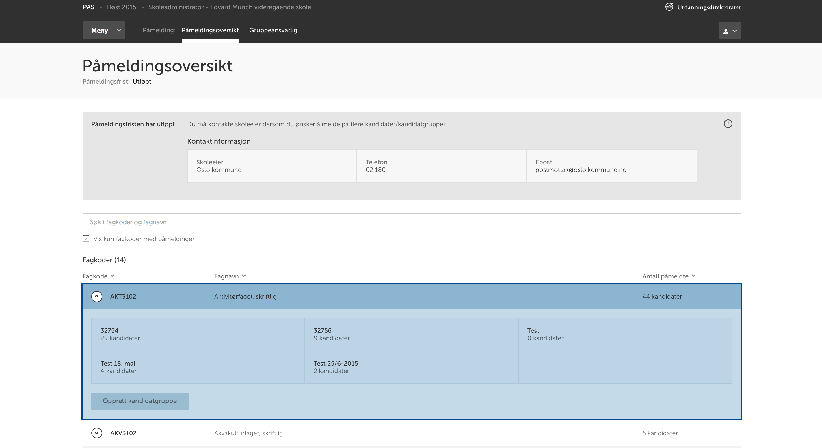
Prosjektbakgrunn
PÅMELDINGSOVERSIKT
Ved å ekspandere en av fagkodene vil skoleadministrator kunne se alle kandidatgruppene som er påmeldt i den fagkoden, samt antall påmeldte kandidater i hver kandidatgruppe. I tillegg kan skoleadministrator opprette nye kandidatgrupper innenfor valgt fagkode.
Notes:
For å ekspandere klikker du på ikonet til venstre for fagkoden. (Ved å ekspandere en av fagkodene vil skoleadministrator kunne se alle kandidatgruppene som er påmeldt i den fagkoden, samt antall påmeldte kandidater i hver kandidatgruppe).
I tillegg kan skoleadministrator opprette nye kandidatgrupper innenfor valgt fagkode (i eksemplet er navnet på kandidatgruppene fiktive: «32754»,»32756»,»Test», «Test 18. mai» og Test 25/6-2015)

Slide 23
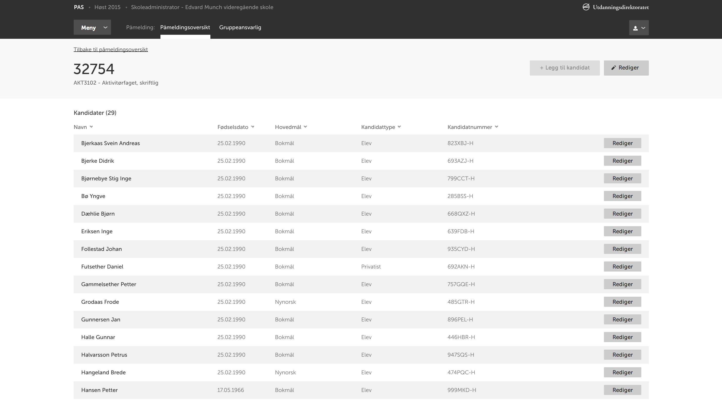
Prosjektbakgrunn
KANDIDATGRUPPE
Når skoleadministrator velger en kandidatgruppe i den valgte fagkoden vises denne oversikten over alle de påmeldte kandidatene i valgt kandidatgruppe.
Notes:
Ved å velge en av kandidatgruppene i den valgte fagkoden vil skoleadministrator få en oversikt over alle de påmeldte kandidatene i valgt kandidatgruppe med informasjon om:
Navn
Fødselsdato
Målform
Kandidattype
Kandidatnummer

Slide 24
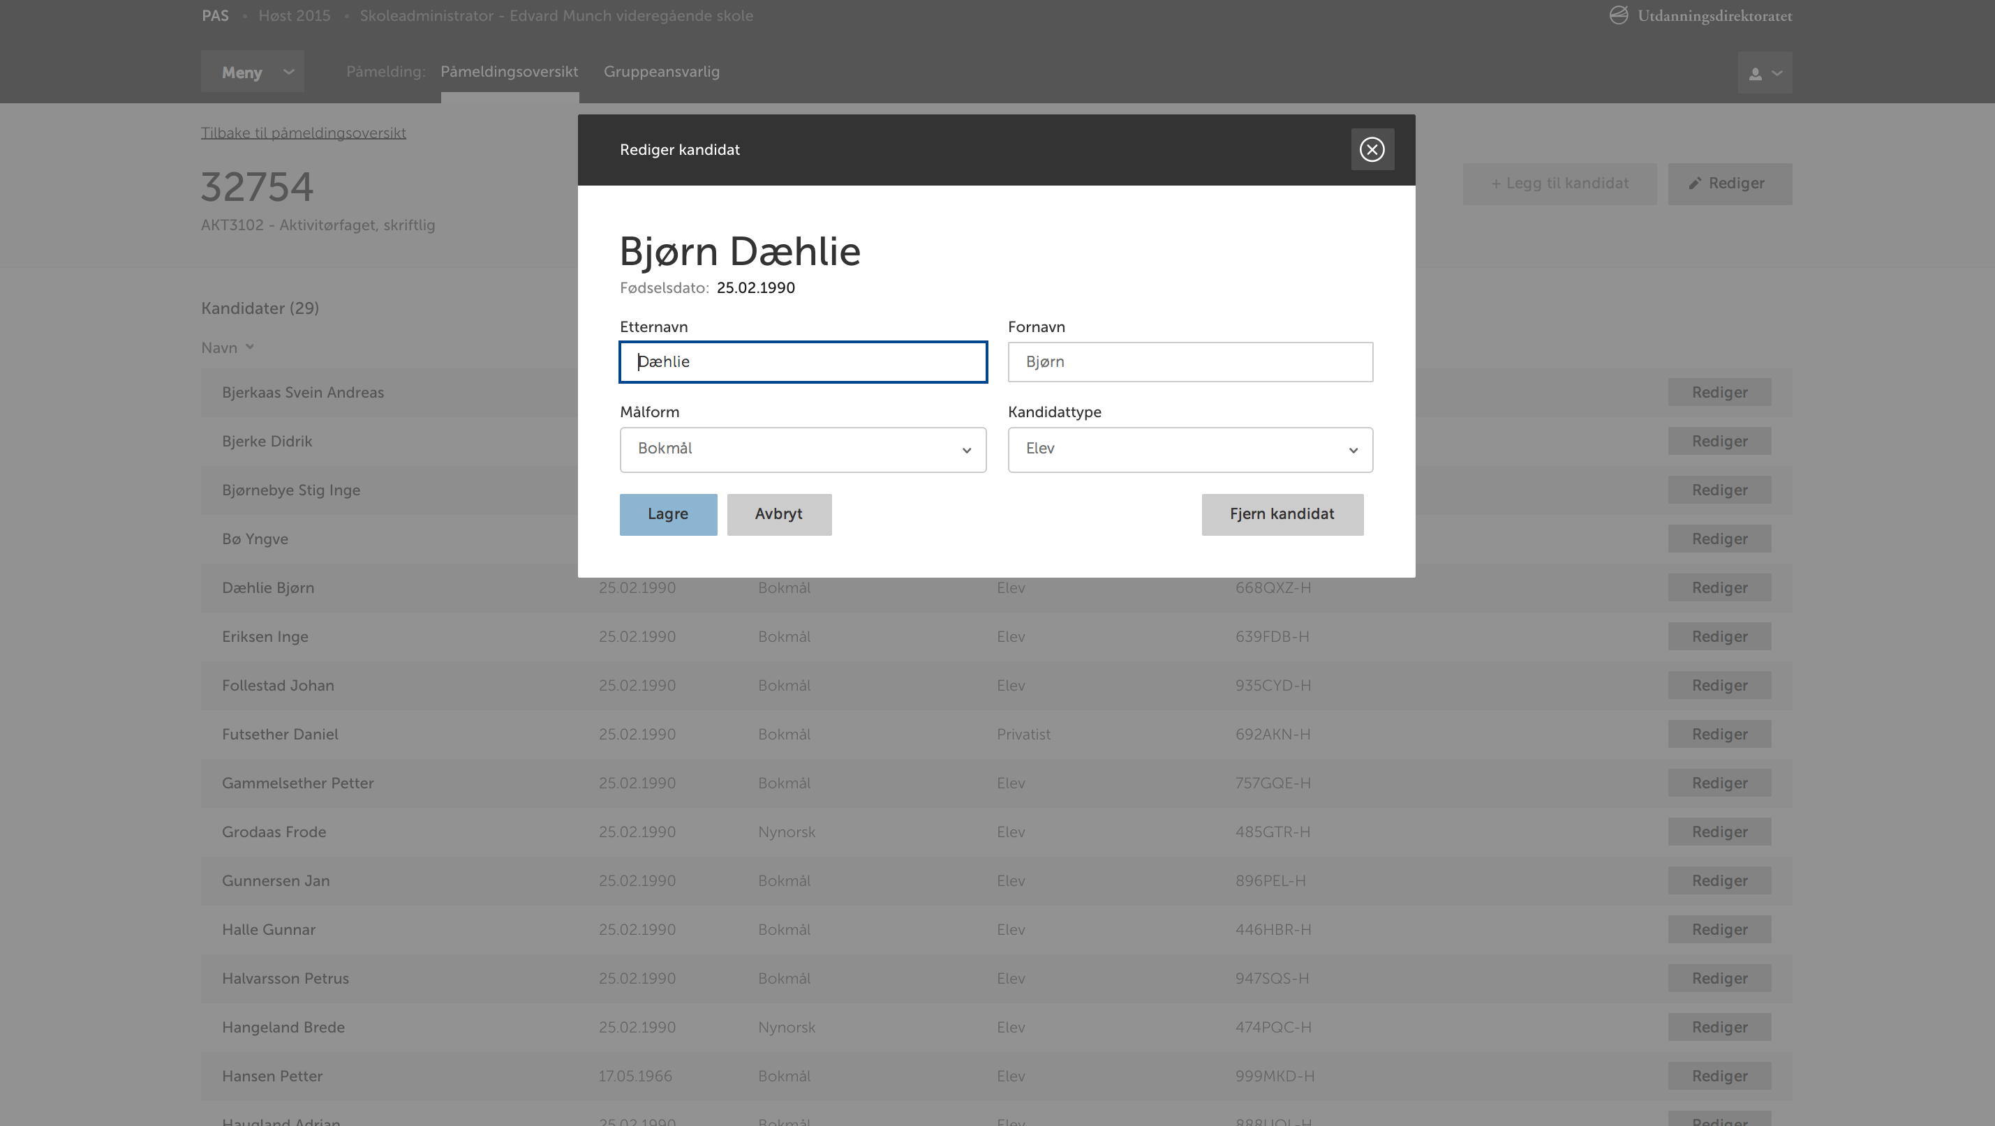
Prosjektbakgrunn
REDIGER KANDIDAT
Ved å velge ”rediger” kan skoleadministrator endre navn, målform og kandidattype, samt fjerne kandidaten fra påmeldingen.
Notes:
Målform kan endres frem til første gjennomførte eksamensdag for kandidaten. Etter dette: brukerstøtte tjenestevei.
Kandidattype kan redigeres gjennom hele eksamensperioden.
Skoleadministrator kan fjerne kandidaten selv etter påmeldingsfristen.

Slide 25
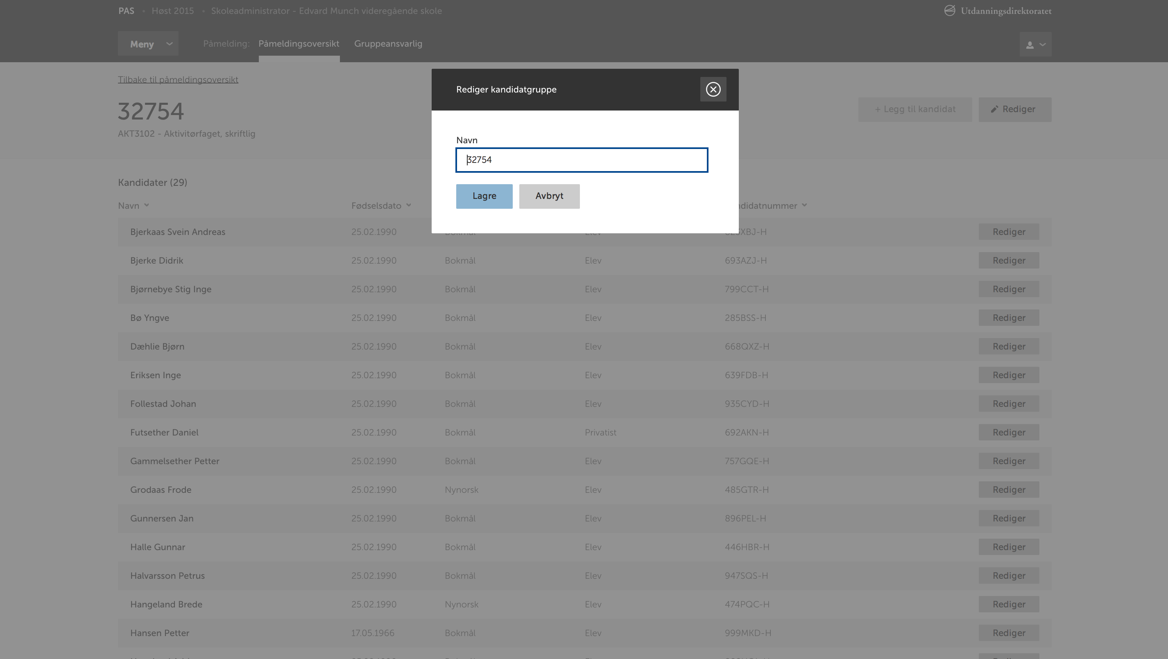
Prosjektbakgrunn
REDIGER KANDIDATGRUPPE
Skoleadministrator har også mulighet til å endre navn på kandidatgruppen.

Slide 26
Om å legge til «gruppeansvarlig»
Notes:
Gruppeansvarlig har tilgang til kandidatmonitor i PGS-A under eksamen, men ikke tilgang til PAS.
Det er svært viktig at personer som bare skal ha rolle gruppeansvarlig, ikke får rollen skoleadministrator (bl.a på grunn av trekket).

Slide 27
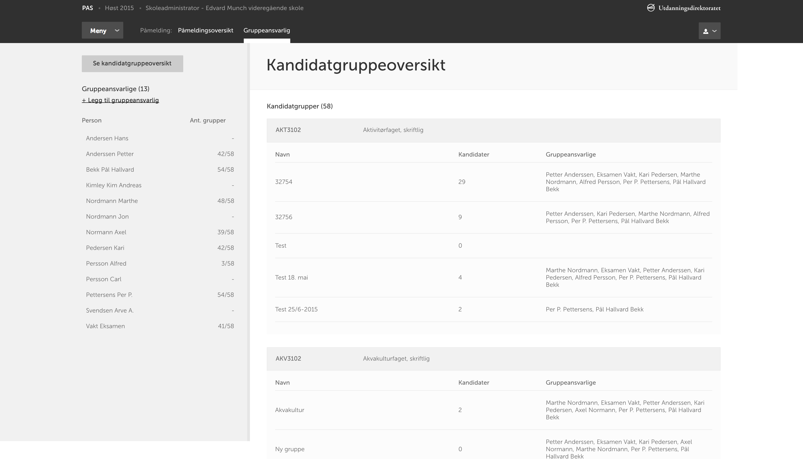
Prosjektbakgrunn
LEGG TIL GRUPPEANSVARLIG
Når skoleadministrator skal legge til gruppeansvarlige får de først opp en oversikt over alle kandidatgruppene samt en liste over alle registrerte gruppeansvarlige ved den skolen.
Notes:
Skoleadministrator kan se alle gruppeansvarlige som er lagt til hver enkelt kandidatgruppe, samt hvor mange kandidatgrupper hver enkelt gruppeansvarlige er tildelt.
Skoleadministrator og skoleadministrator+ blir automatisk satt som gruppeansvarlig på alle kandidatgruppene ved deres skole.

Slide 28
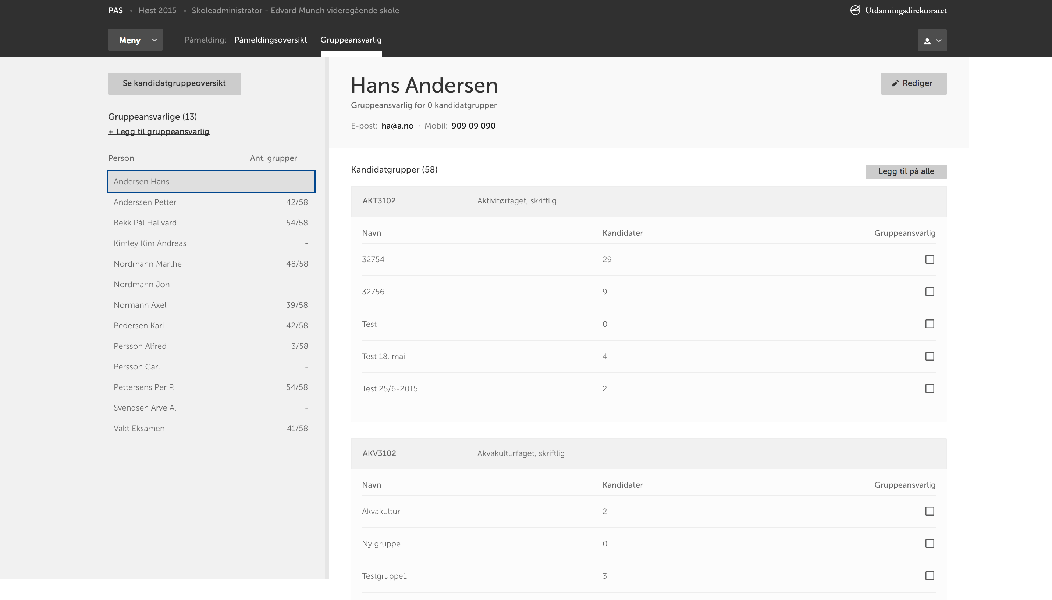
Prosjektbakgrunn
LEGG TIL GRUPPEANSVARLIG
For å tildele en gruppeansvarlig flere kandidatgrupper må skoleadministrator velge ønske gruppeansvarlig og deretter huke av hvilke kandidatgrupper gruppeansvarlig skal ha.
Notes:
For å fjerne gruppeansvarlig fjerner du avhukingen av kandidatgruppen.
Skoleadministrator kan også tildele en gruppeansvarlig alle kandidatgruppene på sin skole ved å velge “legg til på alle”.

Slide 29
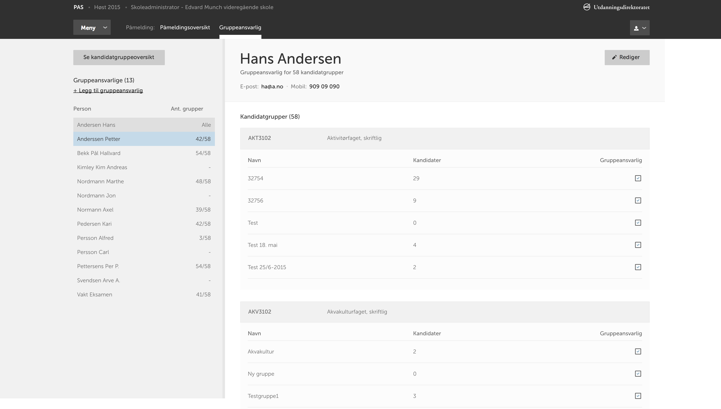
Prosjektbakgrunn
LEGG TIL GRUPPEANSVARLIG
Slik vil bildet se ut dersom skoleadministrator har lagt til alle kandidatgruppene hos en av de gruppeansvarlige.
Notes:
Det er huket av i hver rute som skoleadminstratoren er lagt til som gruppeansvarlig for, og antallet i listen over gruppeansvarlige har oppdatert seg.

Slide 30
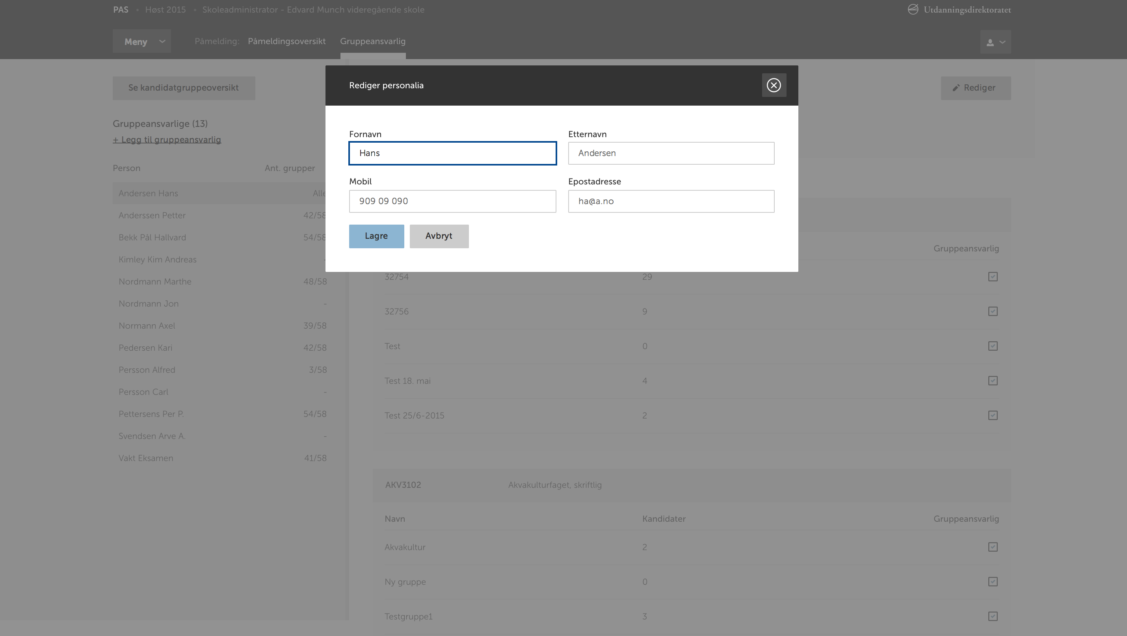
Prosjektbakgrunn
REDIGER PERSONALIA
Ved å velge «rediger-knappen» vil skoleadministrator kunne redigere navn, mobil og e-post for gruppeansvarlig.

Slide 31
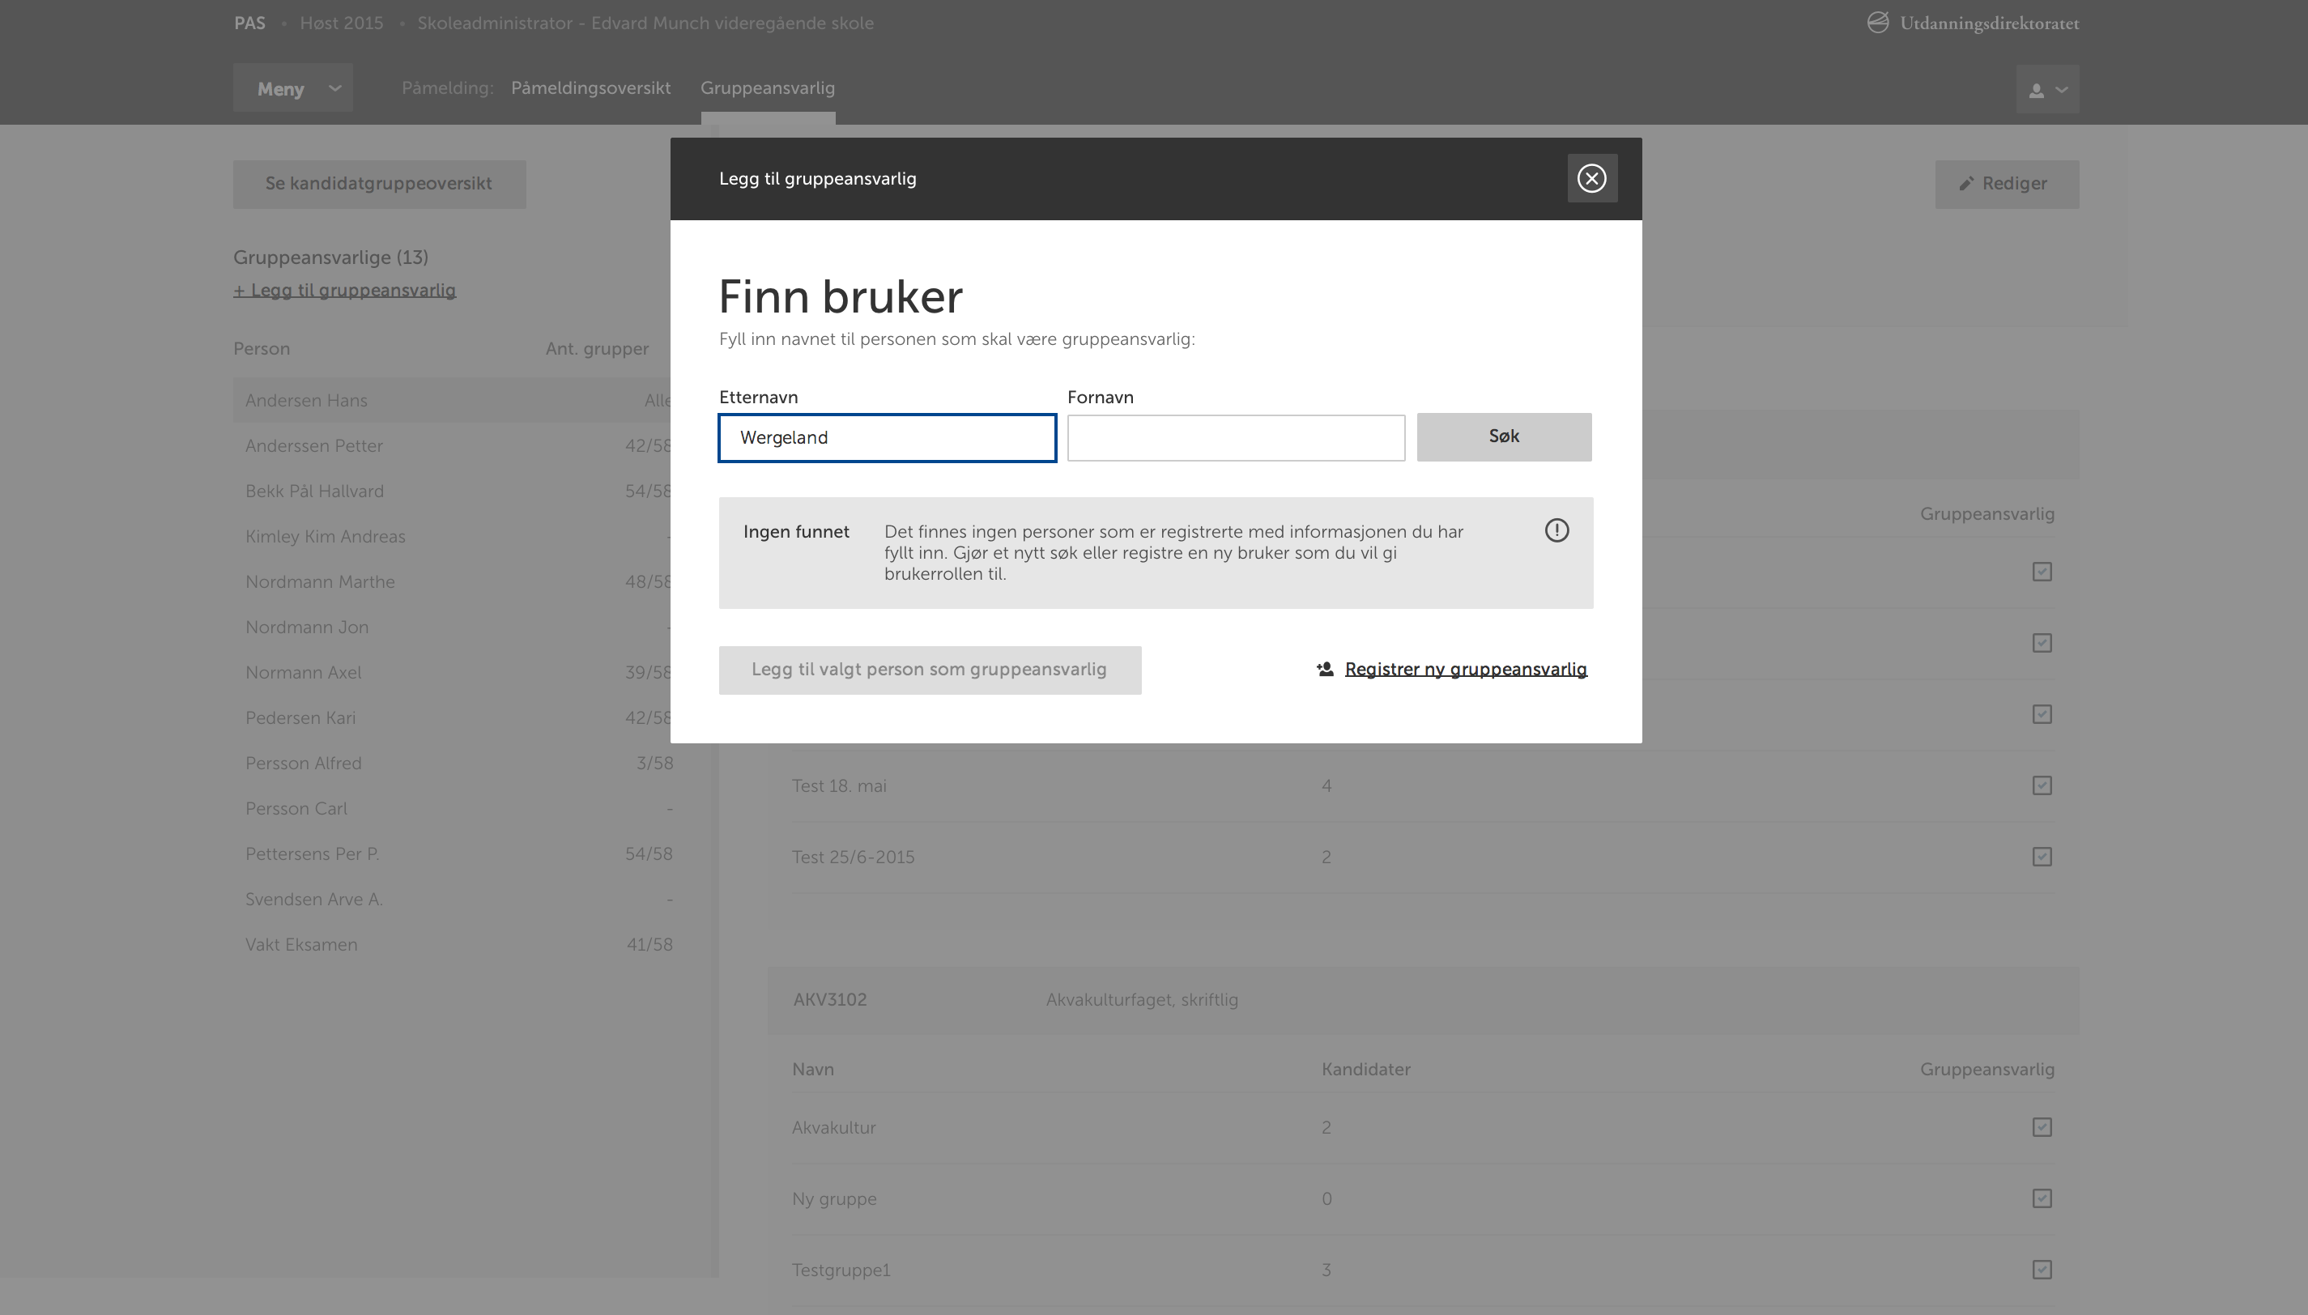
Prosjektbakgrunn
LEGG TIL GRUPPEANSVARLIG
Før skoleadministrator legger til en brukerrolle i systemet må skoleadministrator søke for å se om personen allerede er registrert.
Notes:
Først søke for å se om personen er registrert.
Dersom ikke: Trykk “Legge til ny gruppeansvarlig”

Slide 32
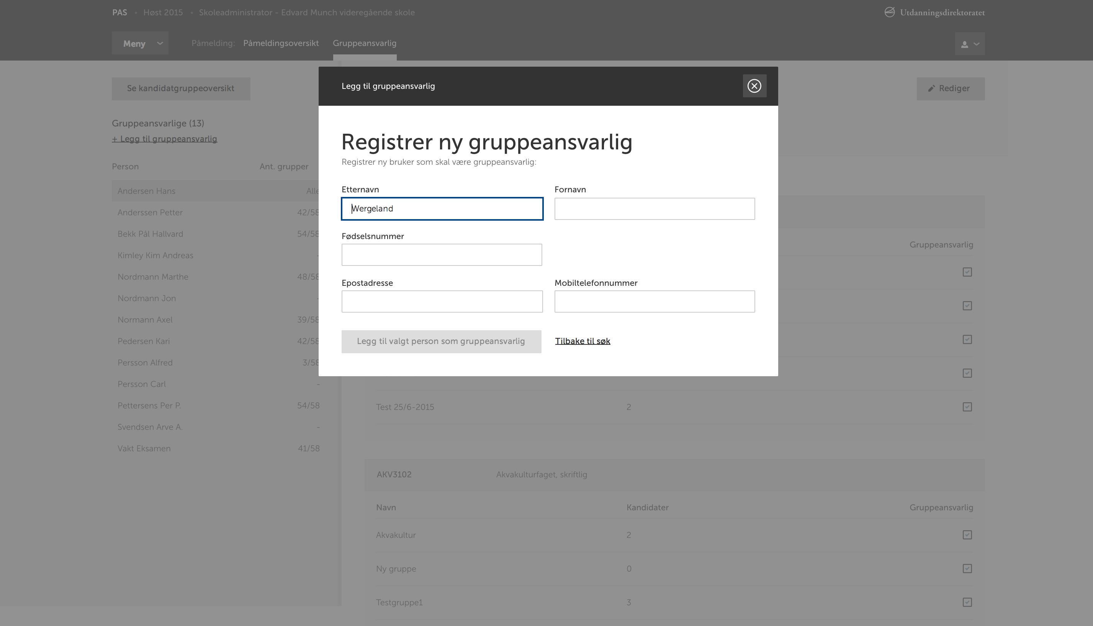
Prosjektbakgrunn
LEGG TIL GRUPPEANSVARLIG
Dersom personen ikke allerede er registrert må skoleadministrator velge ”registrer ny bruker” og registrere navn, fødselsnummer, e-post og mobil.
Notes:
“Legg til gruppeansvarlig” utføres på samme måte som det å legge til en ny bruker.

Slide 33
Om å legge til «fagpersoner» til sensur
Lenke til film om foreslå fagpersoner som sensor:
http://www.udir.no/Vurdering/Eksamen-videregaende/#foresla-fagpersoner-som-sensorer

Slide 34
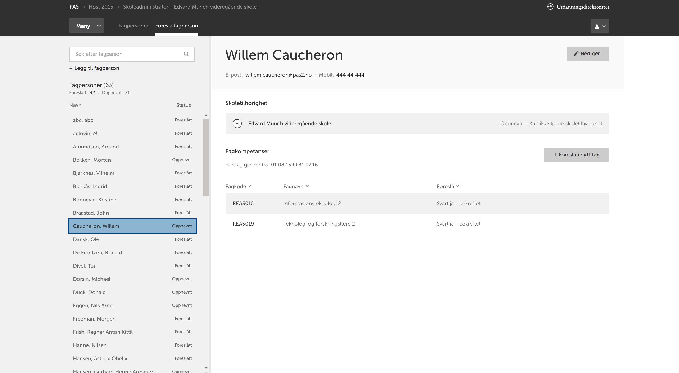
Prosjektbakgrunn
Samtlige fagpersoner må registreres på nytt da ingen fagpersoner er overført fra «gamle» PAS!
FORESLÅ FAGPERSONER
I dette bildet kan skoleadministrator legge til nye fagpersoner og/eller foreslå eksisterende fagpersoner i fagkoder for perioden 01.08.15 – 31.07.16
Notes:
Etter at registreringen er gjort vil Skoleadministrator se en oversikt over eksisterende fagpersoner tilknyttet sin skole i listevisningen til venstre.
Der kan skoleadministrator også se om fagpersonen er foreslått for inneværende skoleår.

Slide 35
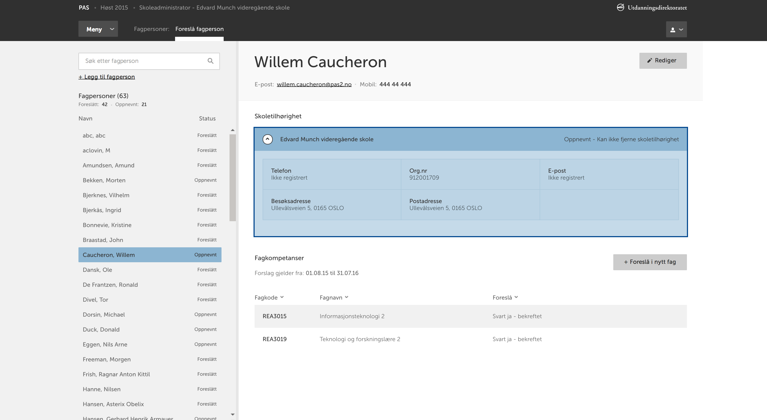
Prosjektbakgrunn
FORESLÅ FAGPERSONER
Skoleadministrator ser detaljer om skoletilhørighet, personalia samt hvilke fagkoder fagpersonen er foreslått og eventuelt oppnevnt i, til valgt fagperson.
Notes:
Skoleadministrator kan foreslå fagperson i nytt fag ved å velge “foreslå i nytt fag”.

Slide 36
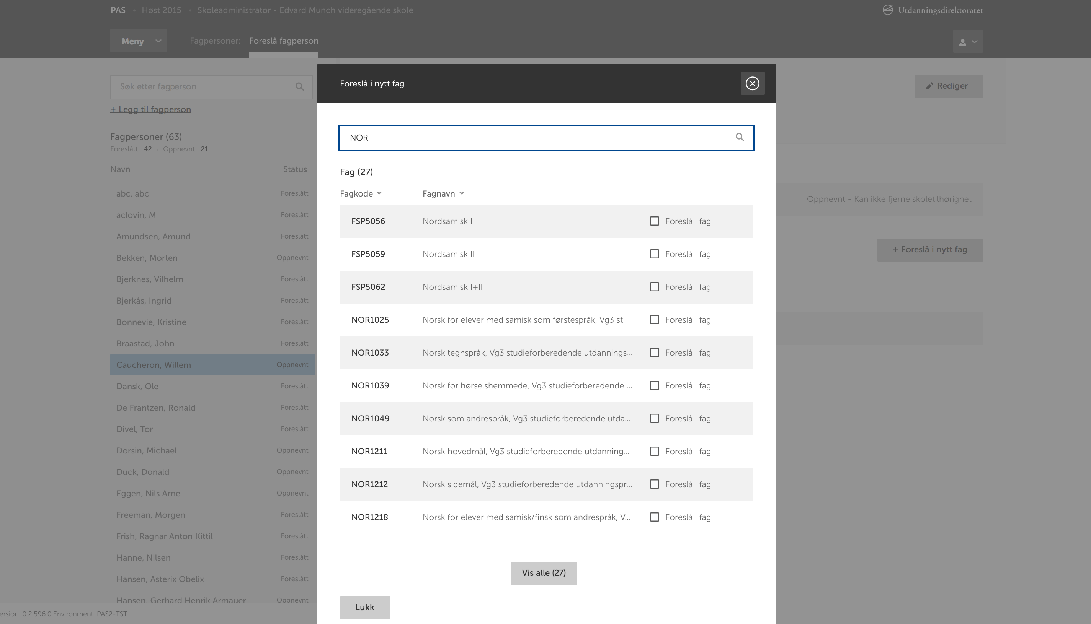
Prosjektbakgrunn
FORESLÅ I NYTT FAG
For å foreslå fagpersonen i nytt fag søker skoleadministrator etter fagkoden han/hun er ute etter og huker av for denne.
Notes:
Skoleadministrator kan velge flere fagkoder av gangen ved å huke av flere “foreslå i fag”-felt.

Slide 37
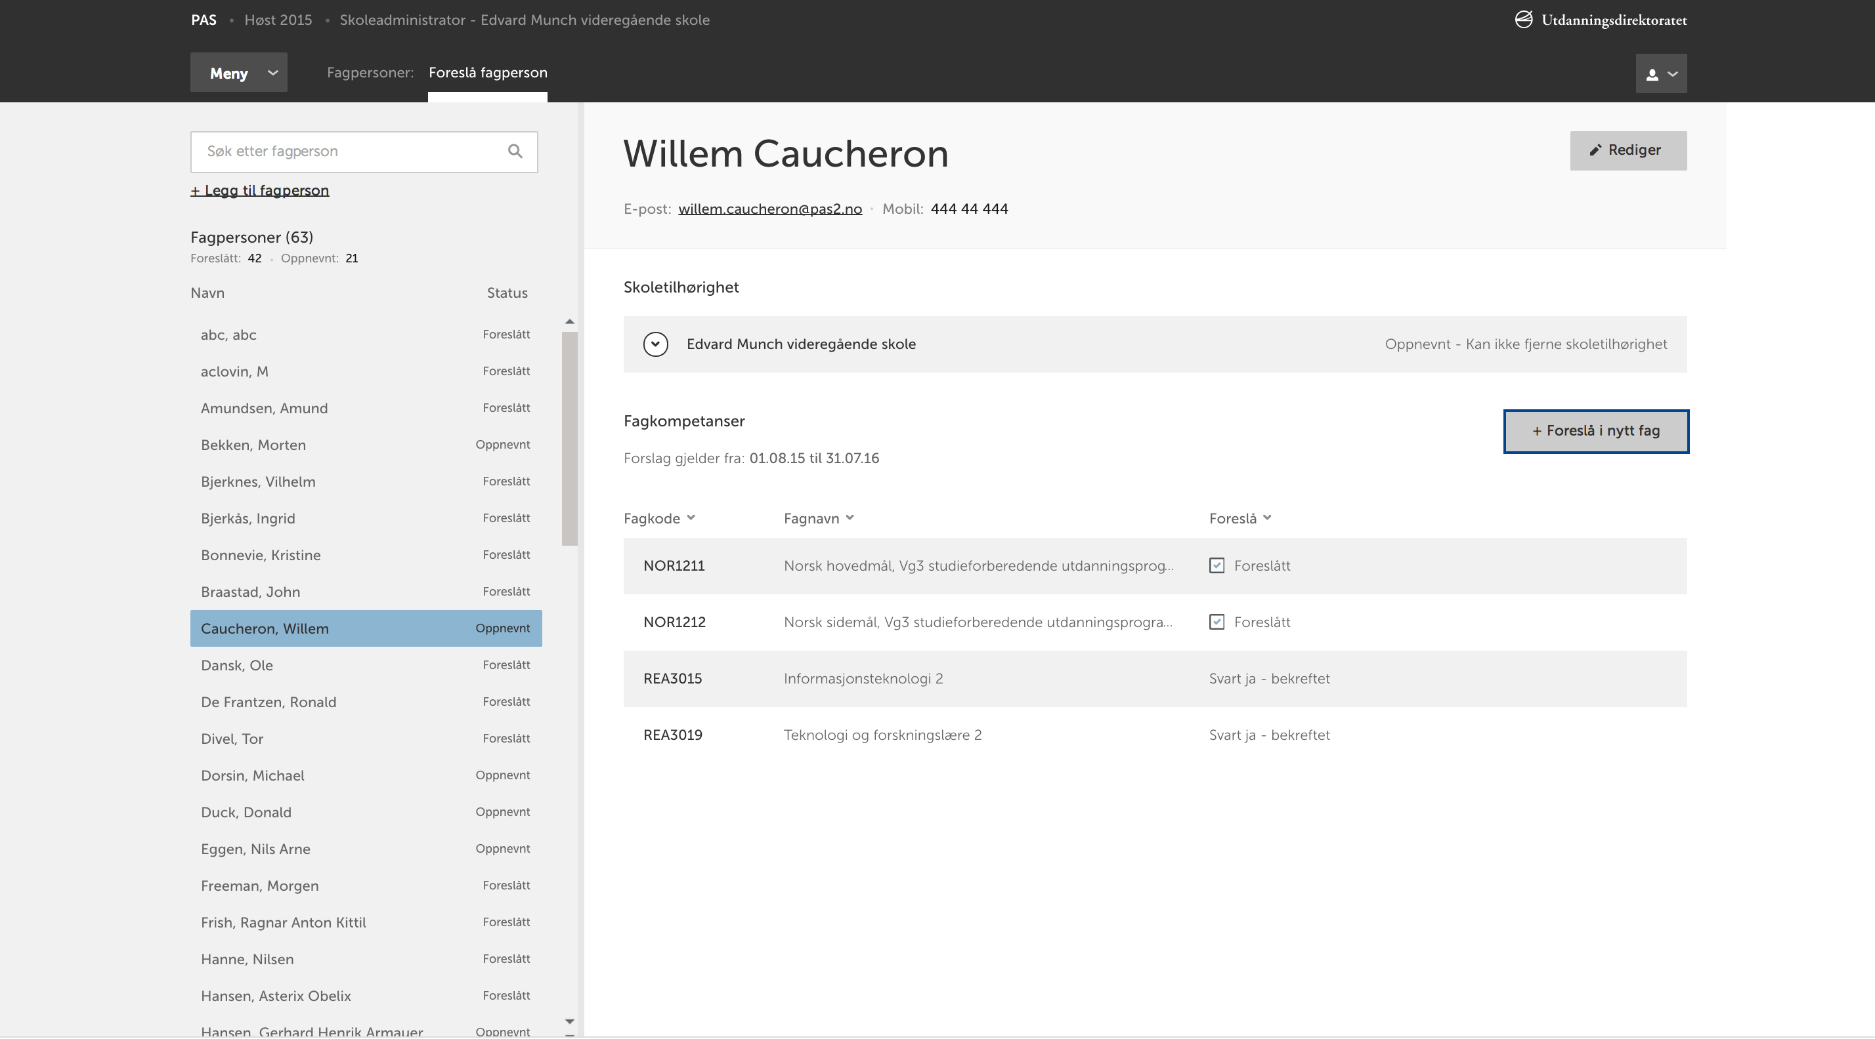
Prosjektbakgrunn
FORESLÅ I NYTT FAG:
Skoleadministrator vil da se de fagkodene fagpersonen er foreslått i, og kan fjerne forslaget i vanlig visning av ”foreslå fagperson”-bildet.
I listen til venstre vil skoleadm også se om fagpersonen er blitt oppnevnt som sensor!

Slide 38
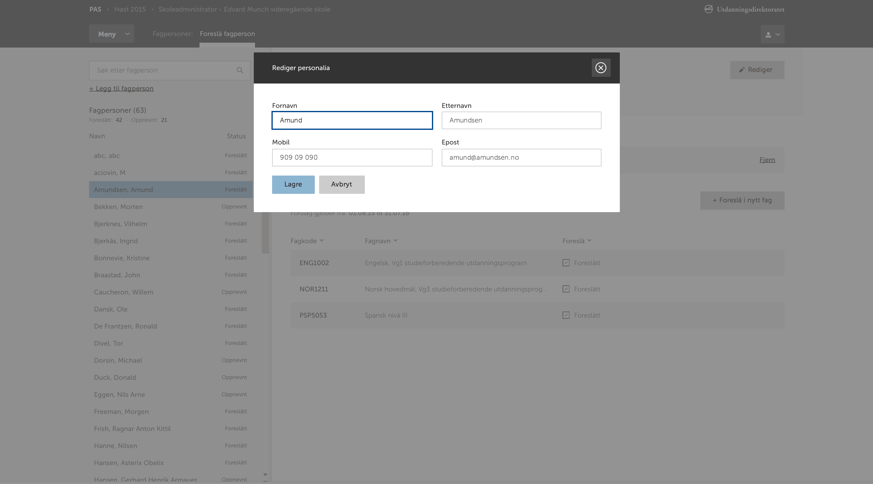
Prosjektbakgrunn
REDIGER PERSONALIA TIL FAGPERSON
Ved å velge ”rediger-knappen” øverst til høyre, kan skoleadministrator redigere personalia til fagpersonen (navn, mobil og e-post).

Slide 39
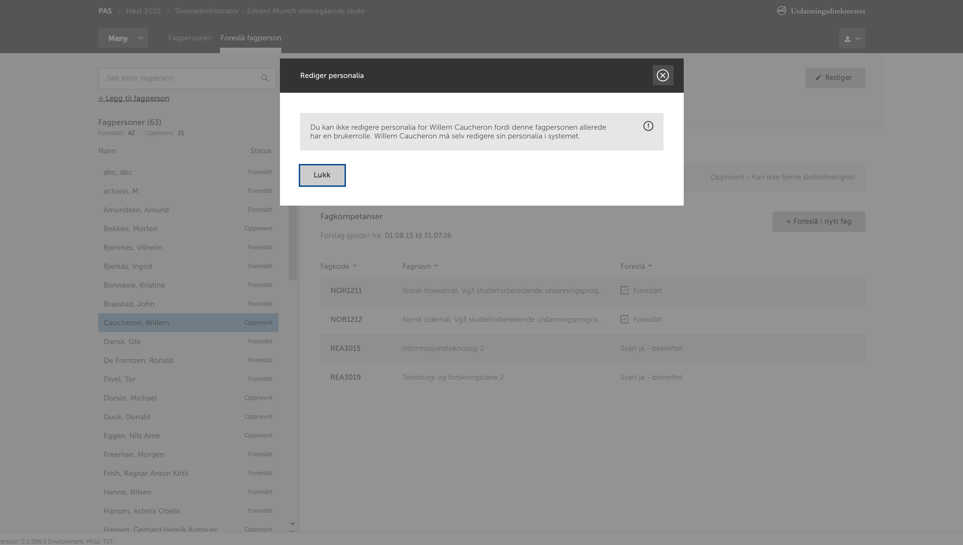
Prosjektbakgrunn
REDIGER PERSONALIA TIL FAGPERSON
Skoleadministrator kan ikke redigere personalia til fagpersonen dersom fagpersonen har en brukerrolle i den nye tjenesten da må fagpersonen selv inn i den nye tjenesten og redigere sin personalia.

Slide 40
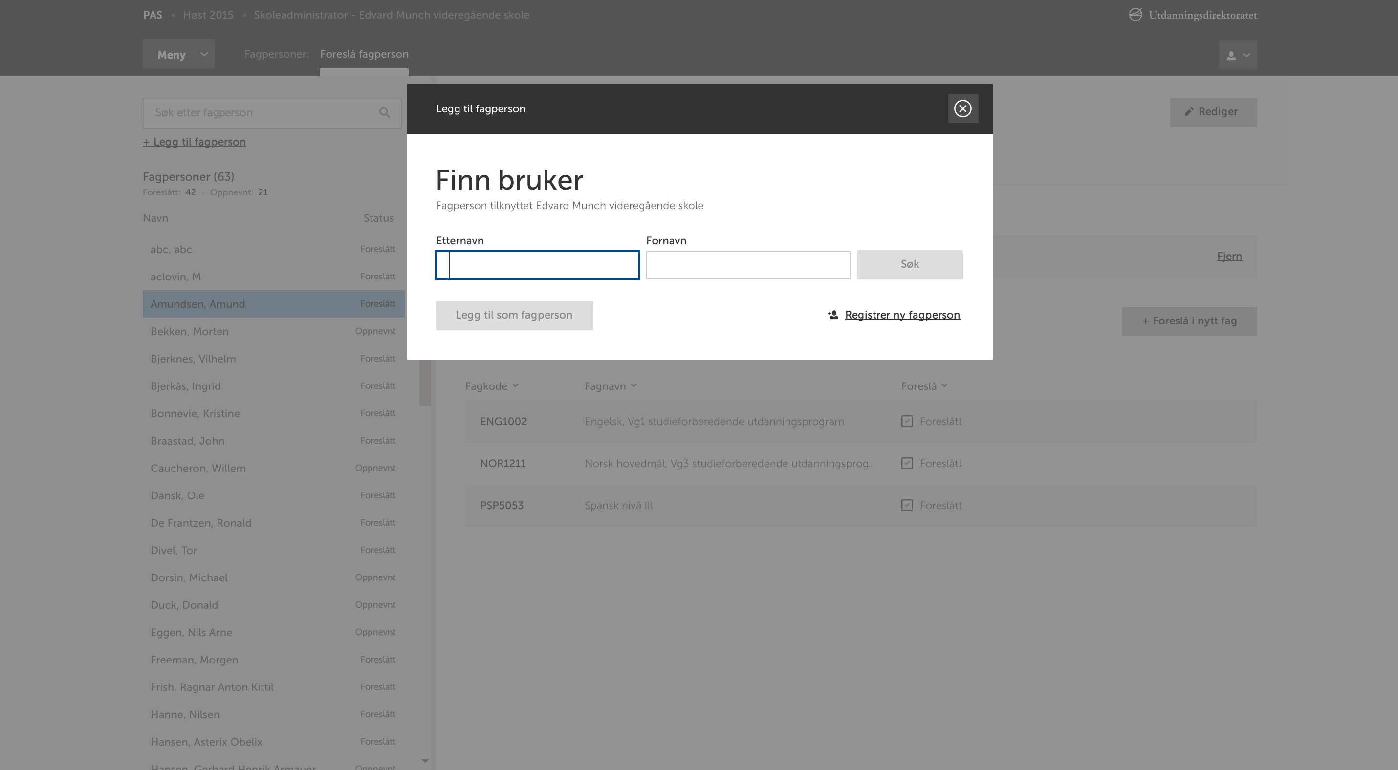
Prosjektbakgrunn
LEGG TIL FAGPERSON
Skoleadministrator kan legge til en ny fagperson på samme måtte som han/hun legger til nye gruppeansvarlige.

Slide 41
Hvordan generere og skrive ut kandidatpassord?
Lenke til film om «Finne eksamensmateriell, registrere gruppeansvarlig, skrive ut kandidatnummer og passord, samt lage dagspassord:
https://vimeo.com/145125948

Slide 42
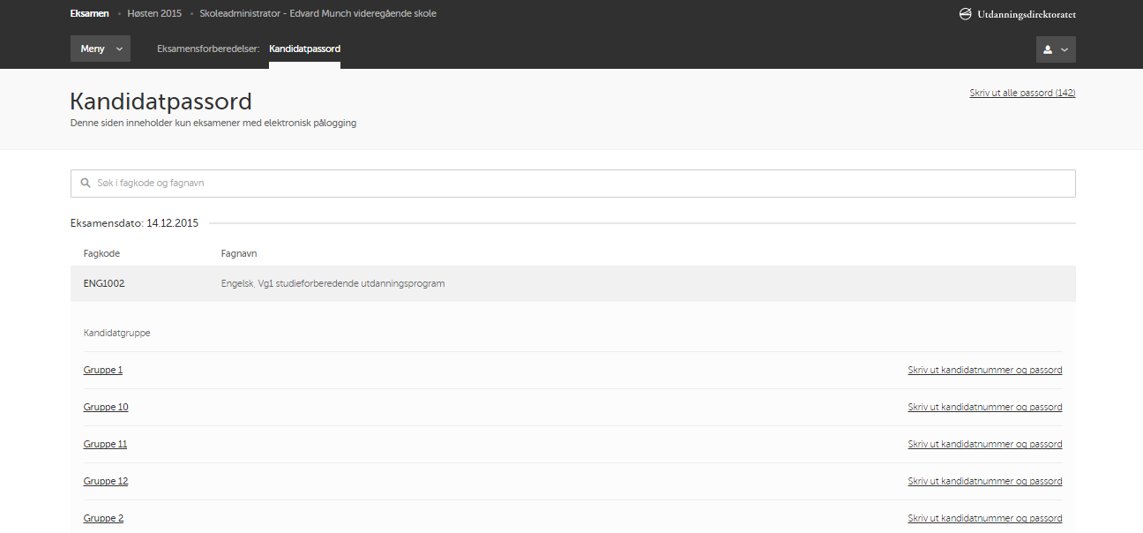
Prosjektbakgrunn
KANDIDATPASSORD
Skoleadministrator genererer og laster ned kandidatpassord i ”kandidatpassord”-bildet. Det er mulig å generere passord for én eller alle kandidatgruppene på samme tid.
Notes:
Kan skrives ut i god tid!
Skoleadministrator trenger ikke å generere brukernavn, da kandidaten bruker kandidatnummeret sitt for pålogging.
Skoleadministrator kan velge å kun laste ned passord. Da vil ikke de eksisterende passordene bli regenerert.

Slide 43
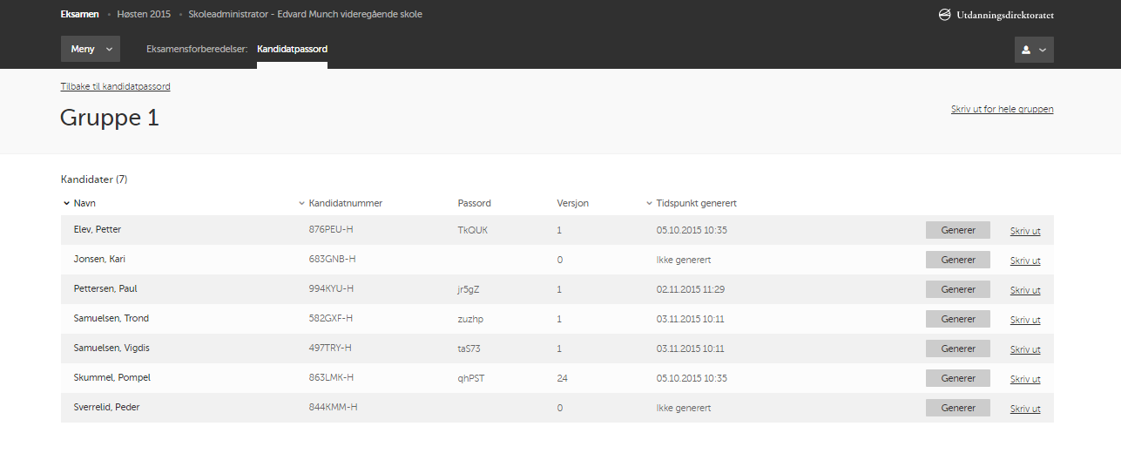
Prosjektbakgrunn
KANDIDATPASSORD
Dersom skoleadministrator ønsker å generere nytt passord for en enkelt kandidat må skoleadministrator gå inn i kandidatgruppen og klikke «generer» for kandidaten det gjelder.

Slide 44
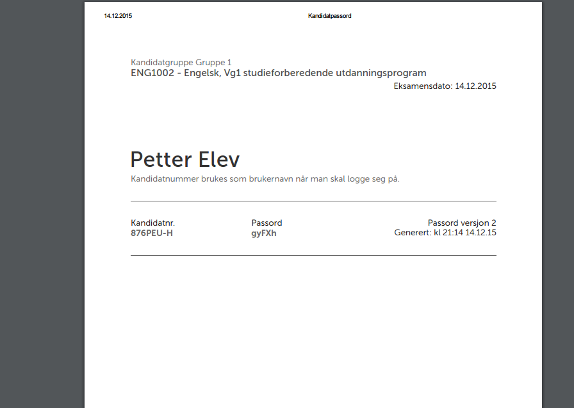
KANDIDATPASSORD UTSKRIFT
Hvert kandidatpassord skrives ut på et eget ark med oppsett og informasjon som vist på dette bildet.

Slide 45
Hvordan finne og skrive ut dagspassord?

Slide 46
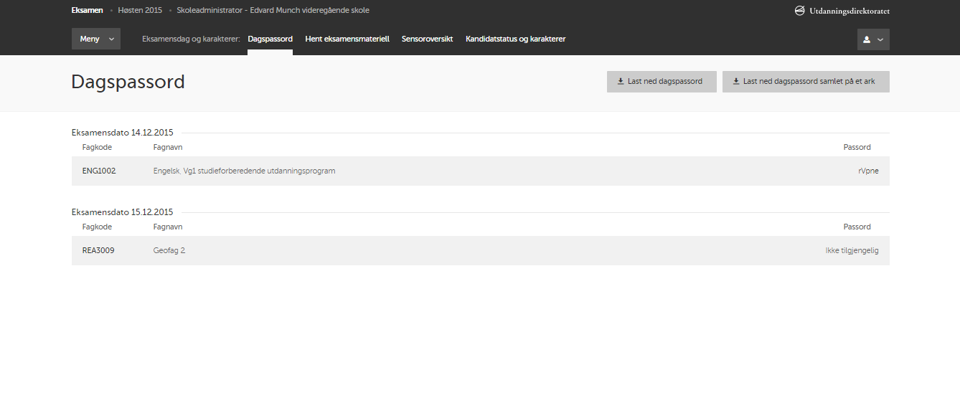
Prosjektbakgrunn
DAGSPASSORD
Skoleadministrator finner dagspassord i ”dagspassord”-bildet. Disse trenger ikke å bli generert, men vil dukke opp på selve eksamensdagen.
Notes:
Skoleadministrator kan også laste ned dagspassord i dette bildet. Skoleadministrator kan da velge mellom å laste ned dagspassord på egne ark, eller laste ned dagspassord samlet på et ark.
Alternativ metode: Gå til PGS-A . Skoleadm. kan forhåndsgodkjenne kandidatene.

Slide 47
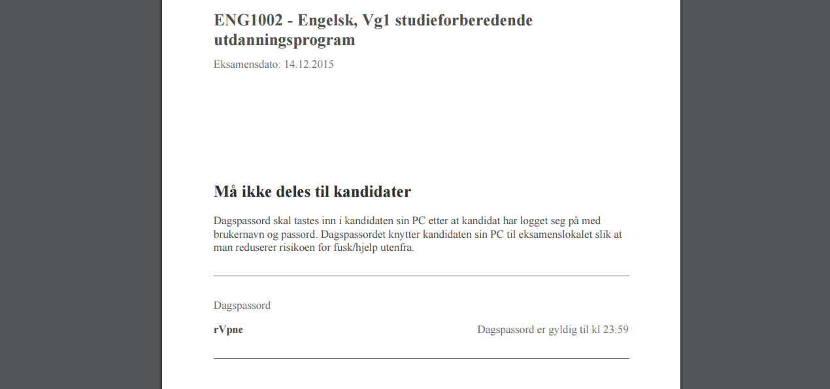
Prosjektbakgrunn
DAGSPASSORD- UTSKRIFT
Hvert dagspassord vil bli skrevet ut på et eget ark med tilsvarende oppsett og informasjon som vist på dette bildet. Man kan også velge å laste ned alle dagspassord samlet på et ark.

Slide 48
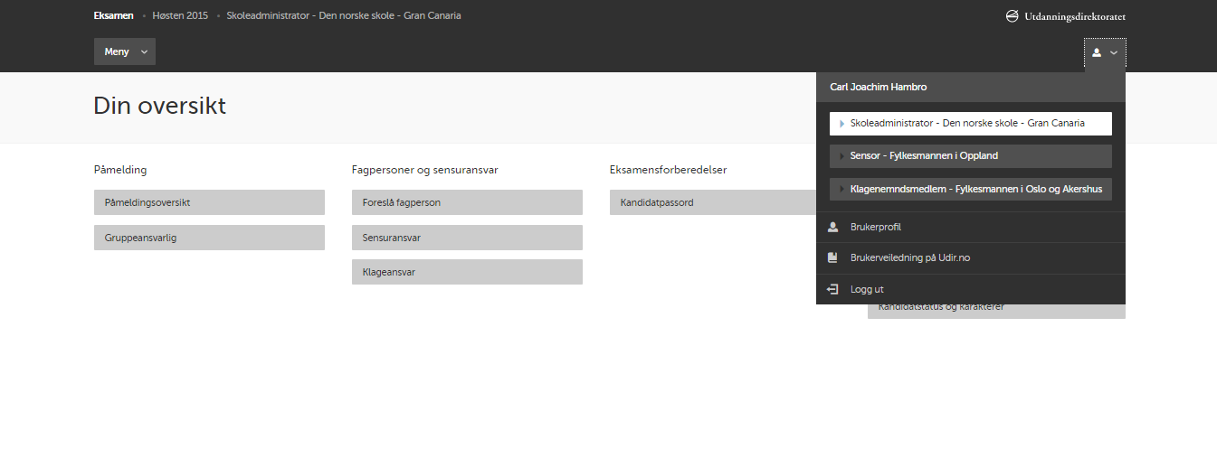
Systemet «kaster» ikke brukeren ut etter kort tid som i «gamle» PAS. Husk derfor å «logge ut».
Det er lenke til veiledningsfilmene fra brukerprofilen din. Klikk på ikonet i høyre hjørne og velg «Brukerveiledning på udir.no»
Notes:
Veiledningsfilmene inkluderer
Sensurere eksamen
◦Sensors jobb i eksamenssystemet
Administrere eksamen
Filmer som viser hvordan du kan
◦legge til kandidater
◦foreslå fagpersoner som sensor
◦finne eksamensmateriell, registrere gruppeansvarlig, skrive ut kandidatnummer og passord, samt lage dagspassord

